Slide 1


Slide 2
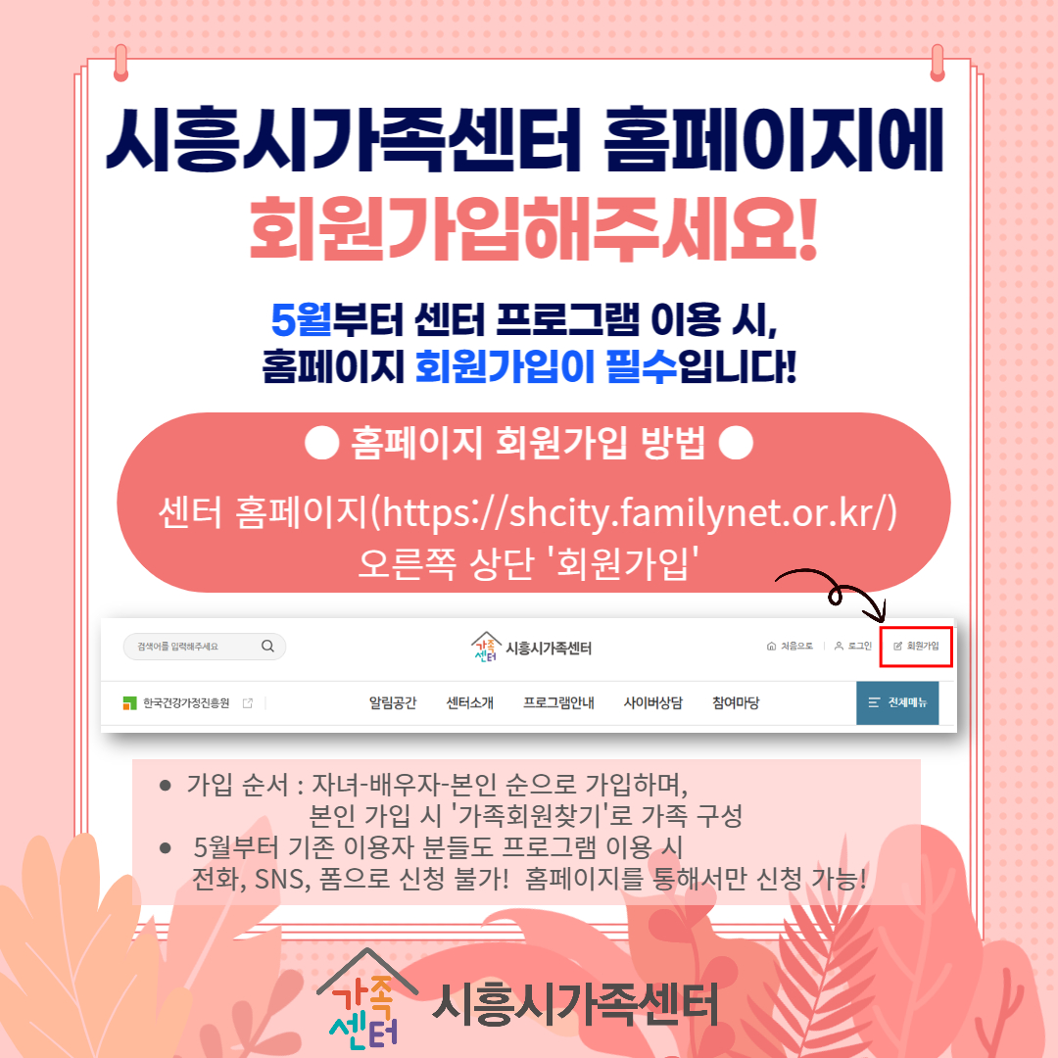
잠깐!
혹시 가족 모두,
회원가입 하셨나요?
아직 회원가입이
안되었다면,
회원가입 먼저
진행해 주세요~

Slide 3
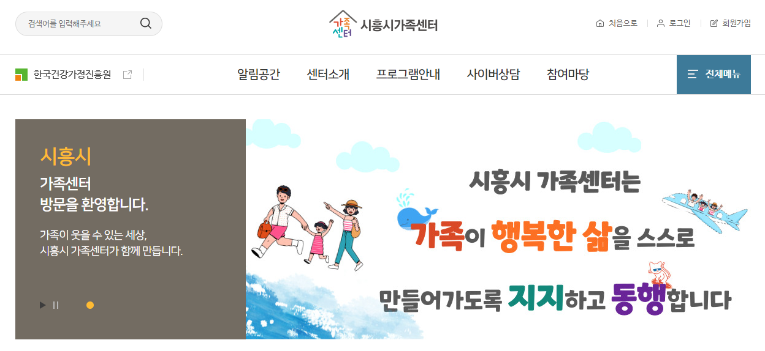
1. 가족 회원 찾기(로그인→마이페이지→개인정보관리→가족추가(가족회원찾기)

Slide 4
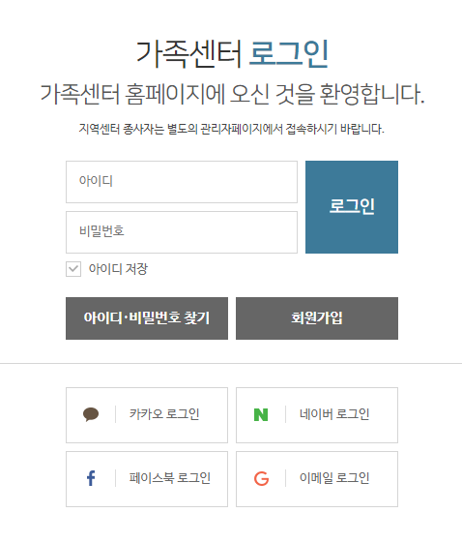
1. 가족 회원 찾기(로그인→마이페이지→개인정보관리→가족추가(가족회원찾기)
◀ 가족대표(부모님)의 계정으로 로그인
- 자녀, 부부 모두 회원가입이 되어 있는지
꼭 확인해주세요!

Slide 5
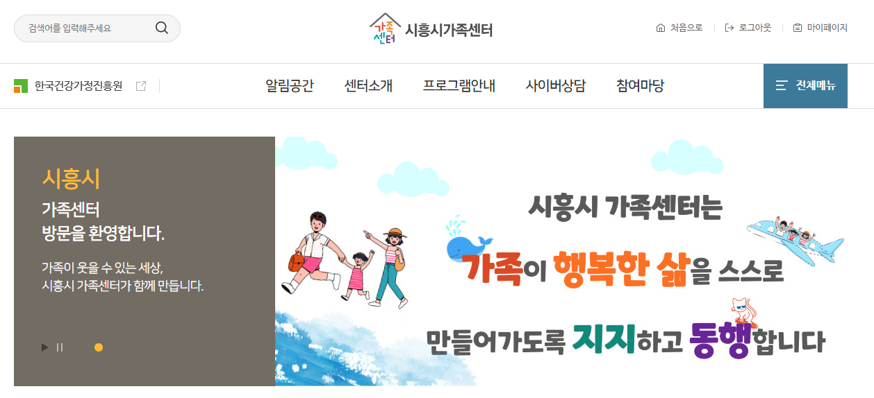
1. 가족 회원 찾기(로그인→마이페이지→개인정보관리→가족추가(가족회원찾기)

Slide 6
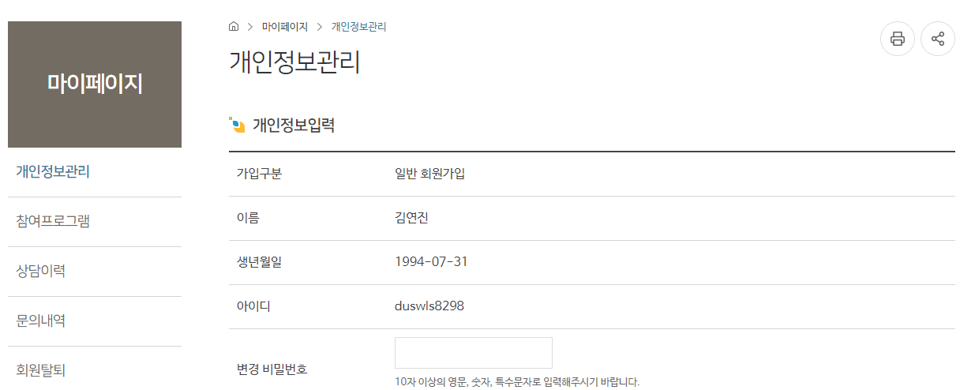
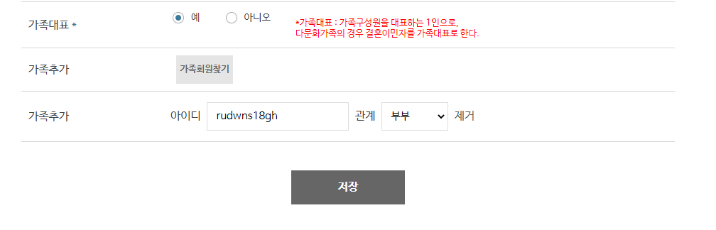
1. 가족 회원 찾기(로그인→마이페이지→개인정보관리→가족추가(가족회원찾기)
①
▶
가족대표가 맞는지 확인!
아니라면 ‘ 예 ’로 체크
②
◀ 가족회원찾기 클릭!
(클릭하면, 다음 페이지 사진과 같은 팝업창이 뜹니다.)

Slide 7
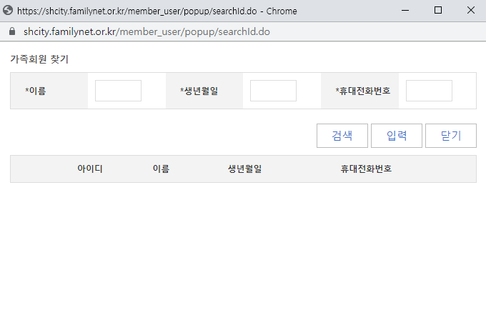
1. 가족 회원 찾기(로그인→마이페이지→개인정보관리→가족추가(가족회원찾기)
★가족회원찾기 팝업창★
1) 추가 할 가족의 정보 입력
2) 검색 클릭
①
②
(예시)
*이름 : 김시흥
*생년월일 : 20190731
*휴대전화번호 : 01012345678 (전화번호입력시 숫자만 입력해주세요!)
※ 가족대표가 아닌 배우자를 추가 할 때, 배우자 전화번호 입력
※ 자녀를 추가할 때, 자녀 회원가입 시 인증한 전화번호 입력

Slide 8
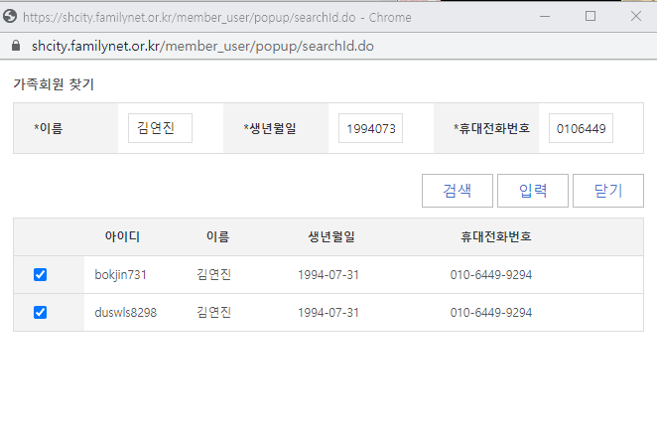
1. 가족 회원 찾기(로그인→마이페이지→개인정보관리→가족추가(가족회원찾기)
김시흥
20190731
010123456
②
sh0731
김시흥
2019-07-31
010-1234-5678
①
▲ 검색된 가족의 정보를 확인 하고 체크 → 입력 누르기

Slide 9
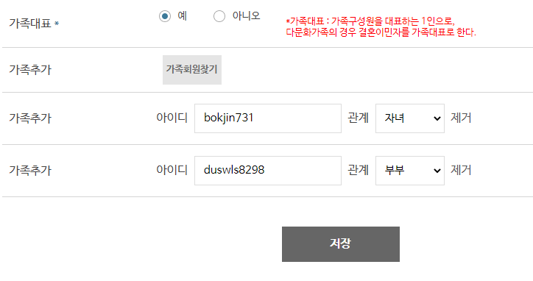
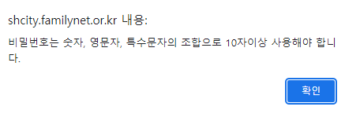
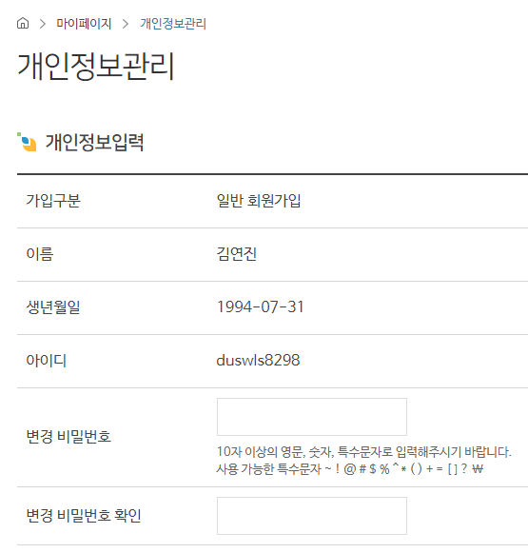
1. 가족 회원 찾기(로그인→마이페이지→개인정보관리→가족추가(가족회원찾기)
1) 가족추가 확인
◀ 입력한 가족의 아이디(ID) 한번 더 확인 → 관계 설정 하기
①
★바로 저장을 누르지 마세요!!!★
sh0731
바로 저장을 하면, 아래 사진 같은 팝업이 떠요
jh1234
2) 상단으로 올라가 비밀번호 재입력 후, 저장 누르기 → 완료
②
▲기존 비밀번호 입력 가능!
(변경하지 않아도 저장 가능해요)
③

Slide 10

※ 회원가입 및 프로그램 신청 관련 문의사항은 시흥시가족센터로 연락 부탁드리며,
홈페이지 시스템 관련 불편사항 및 건의사항은 한국건강가정진흥원(02-3479-7600)으로 유선 연락
또는 한국건강가정진흥원 홈페이지(https://www.kihf.or.kr/)내 국민제안을 통해 남겨주시기 바랍니다.

